Slide 1
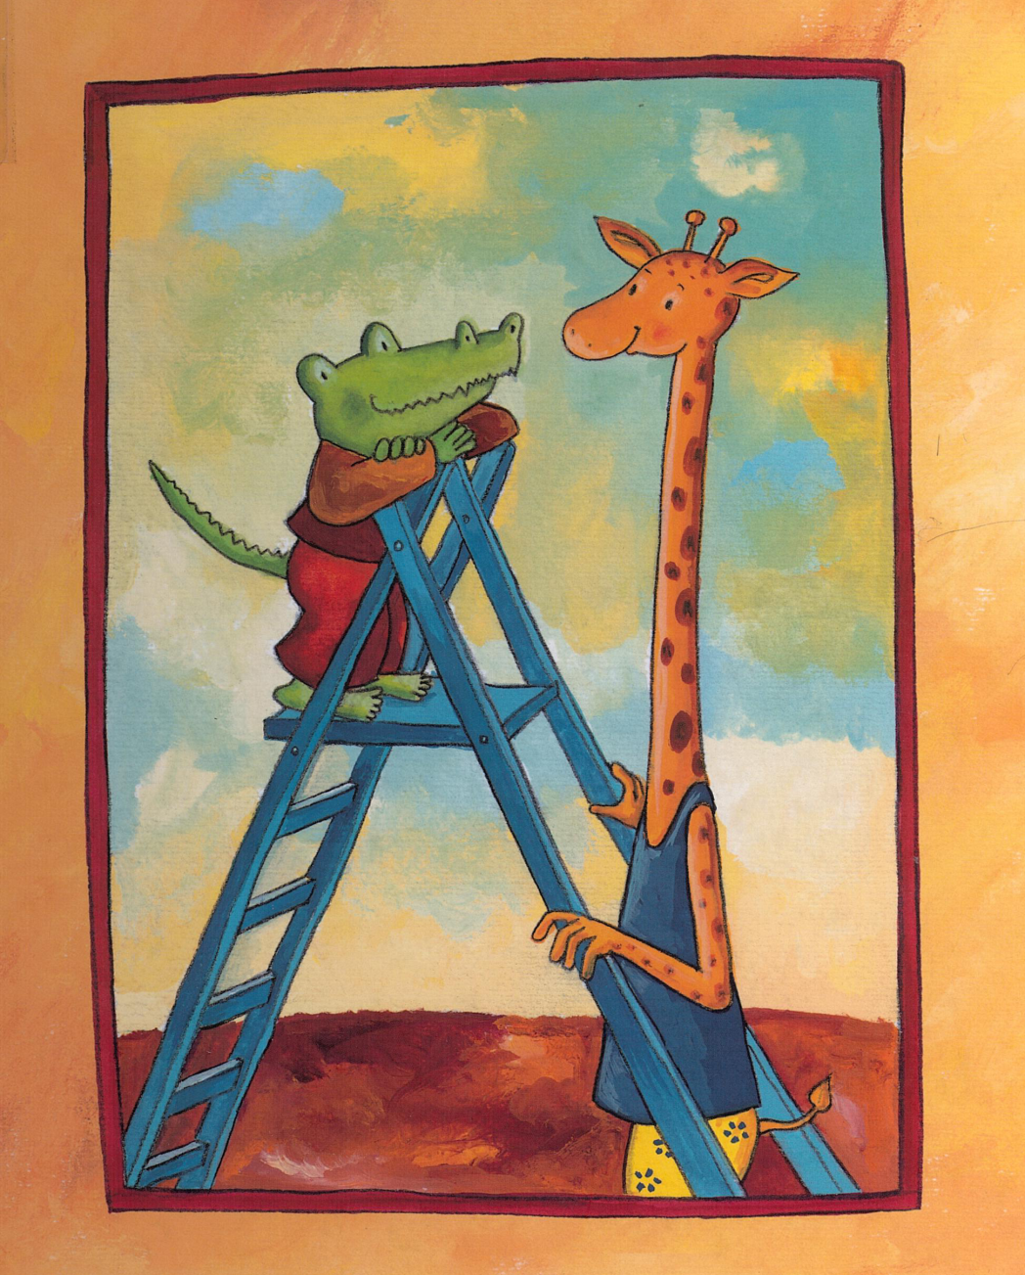


Slide 2
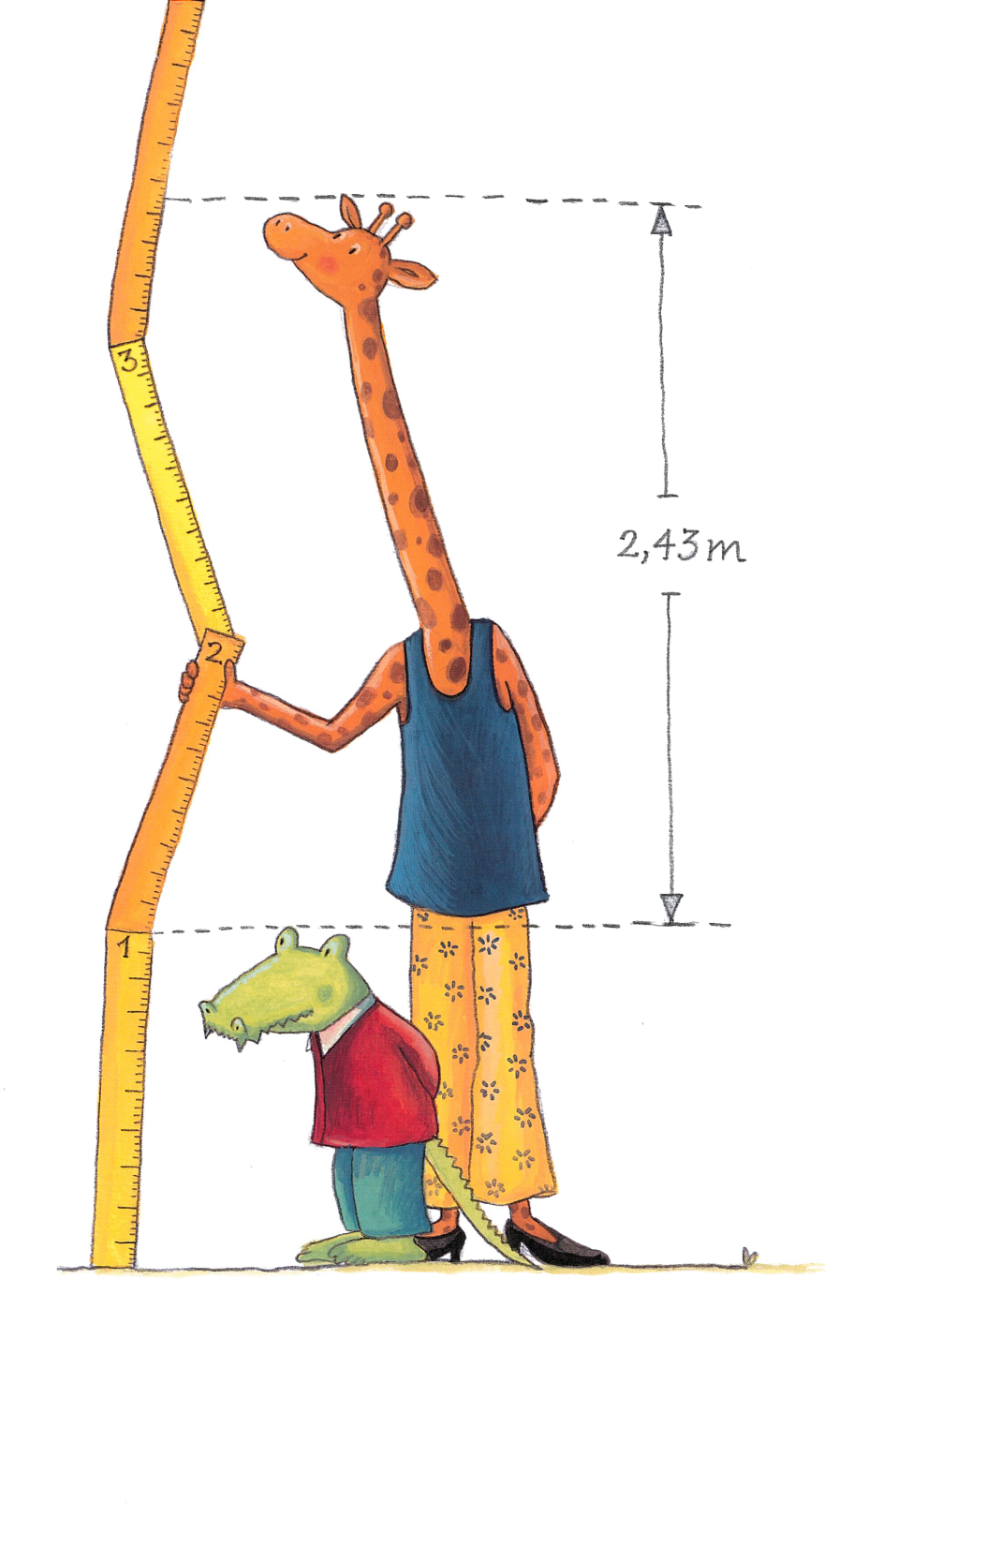
Voici la girafe
Elle est immense
Voici le crocodile
Il est tout petit
Ils ont très exactement
Deux mètres quarante-trois de différence

Slide 3
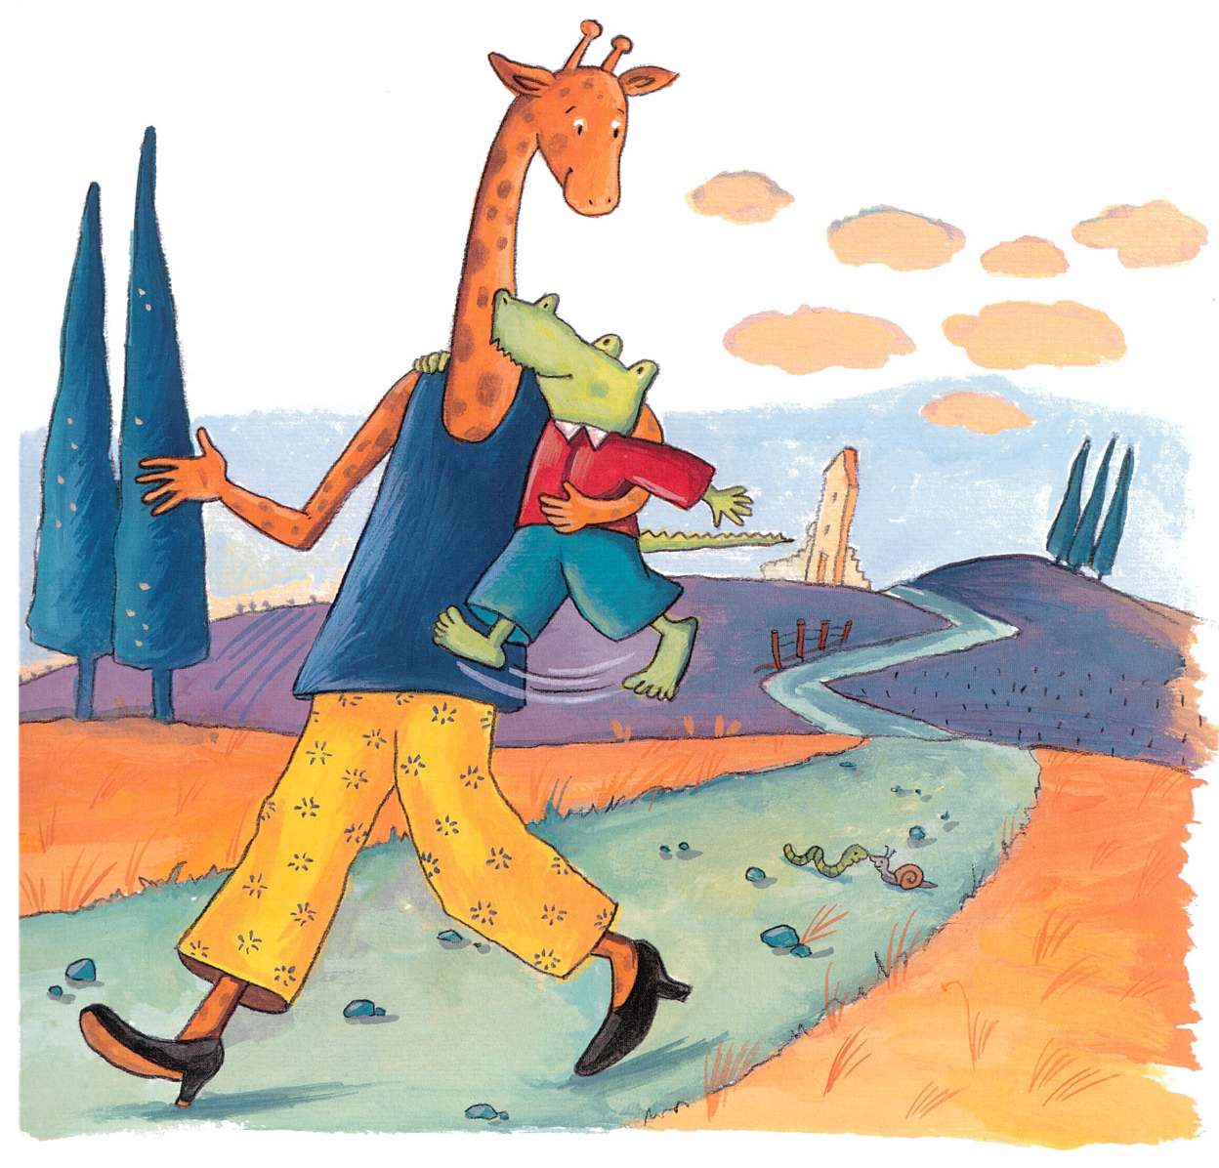
Et malgré ça, ils sont amoureux l’un de l’autre …
Très amoureux.
Comment se sont-ils rencontrés ?
C’est une autre histoire …
Mais ils se sont rencontrés, et ils sont très très heureux.

Slide 4
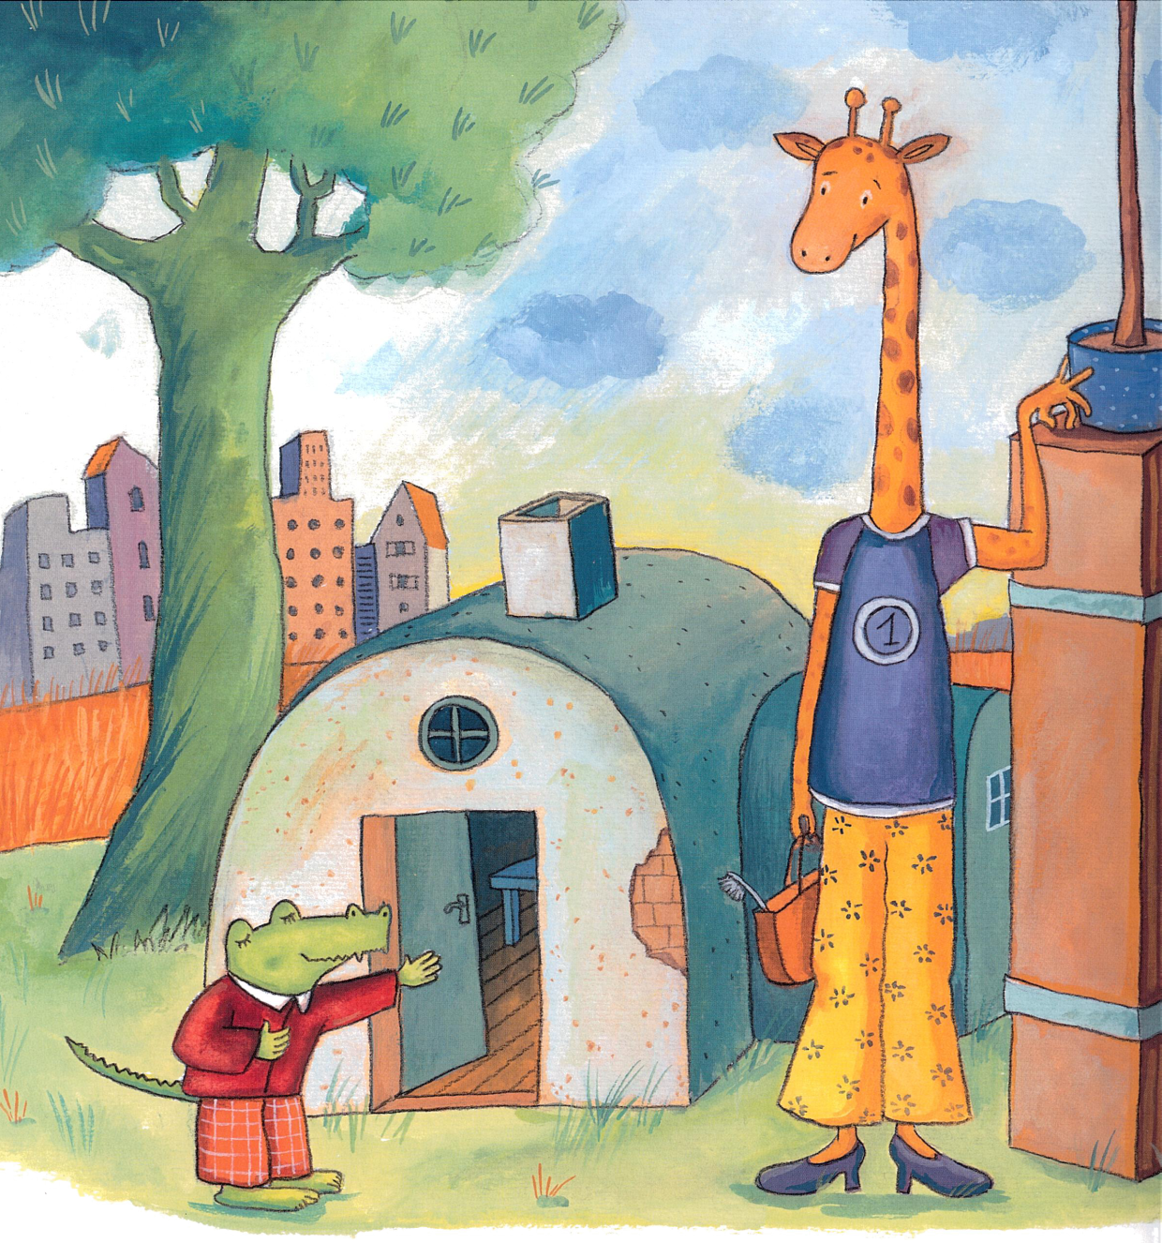
Évidemment, lorsque l’on s’aime, il arrive que l’on veuille vivre ensemble.
Aussi avaient-il décidé d’emménager dans la petite maison du petit crocodile, aux portes de la ville.

Slide 5
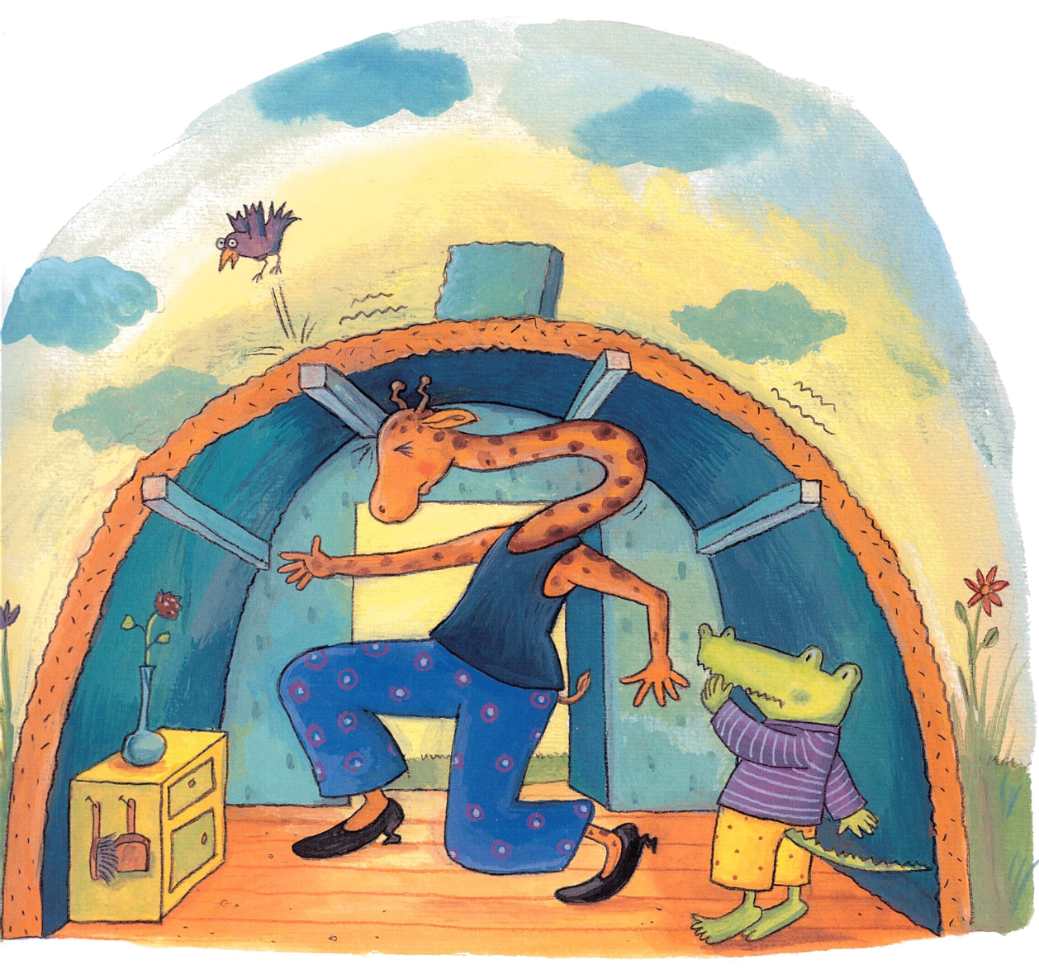
Ce n’était pas une très bonne idée …
Pas une bonne idée du tout.
La pauvre girafe ne cessait de se cogner au plafond.

Slide 6
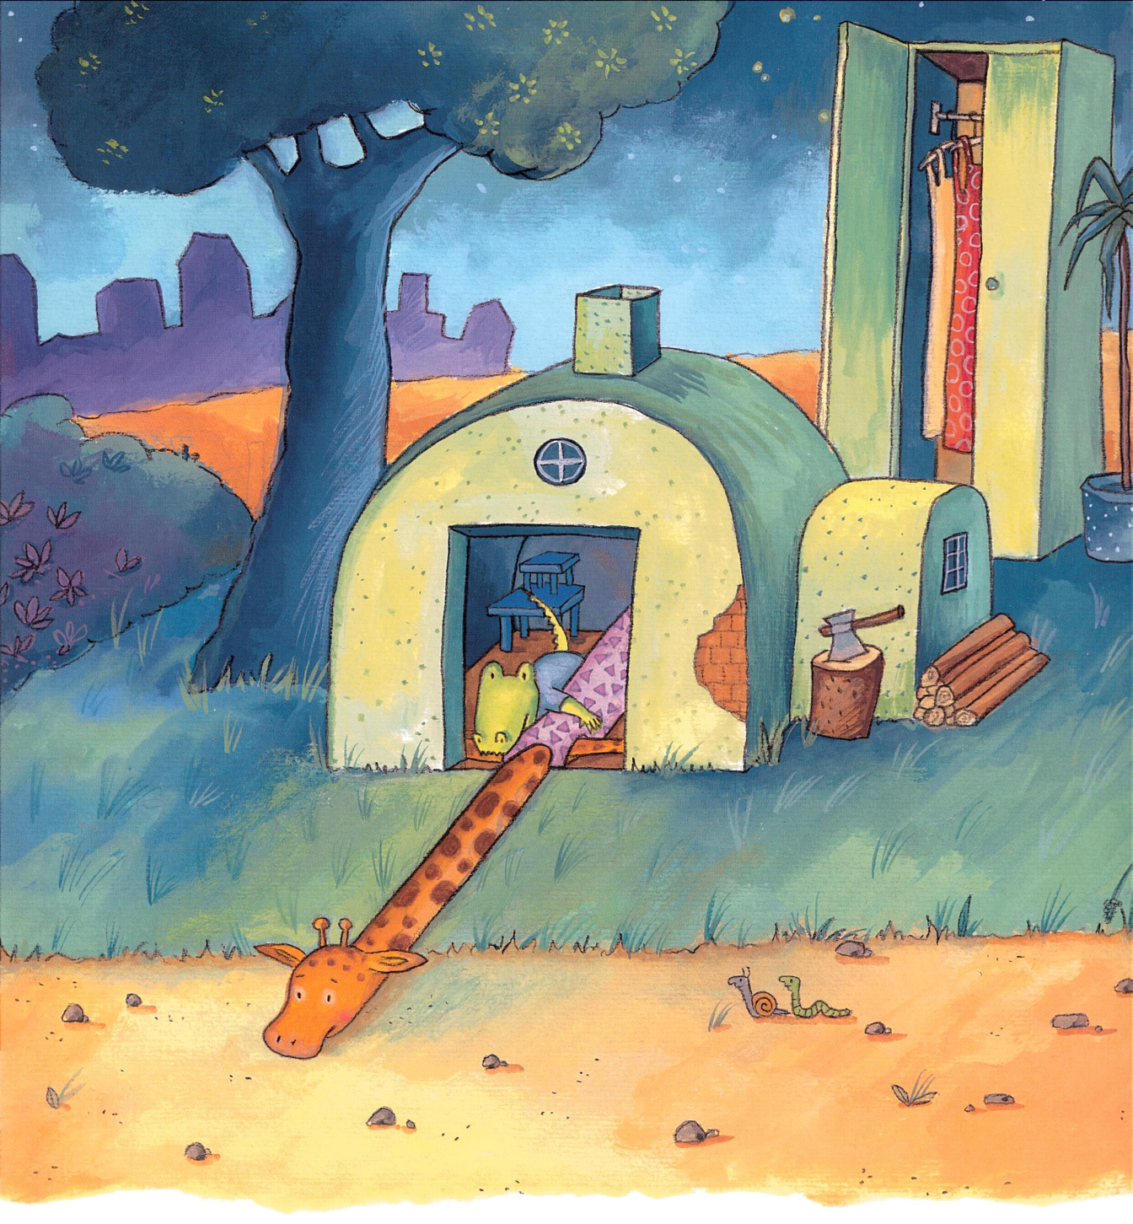
Et lorsqu’elle voulait dormir, lorsqu’elle se couchait, adieu petit crocodile !

Slide 7
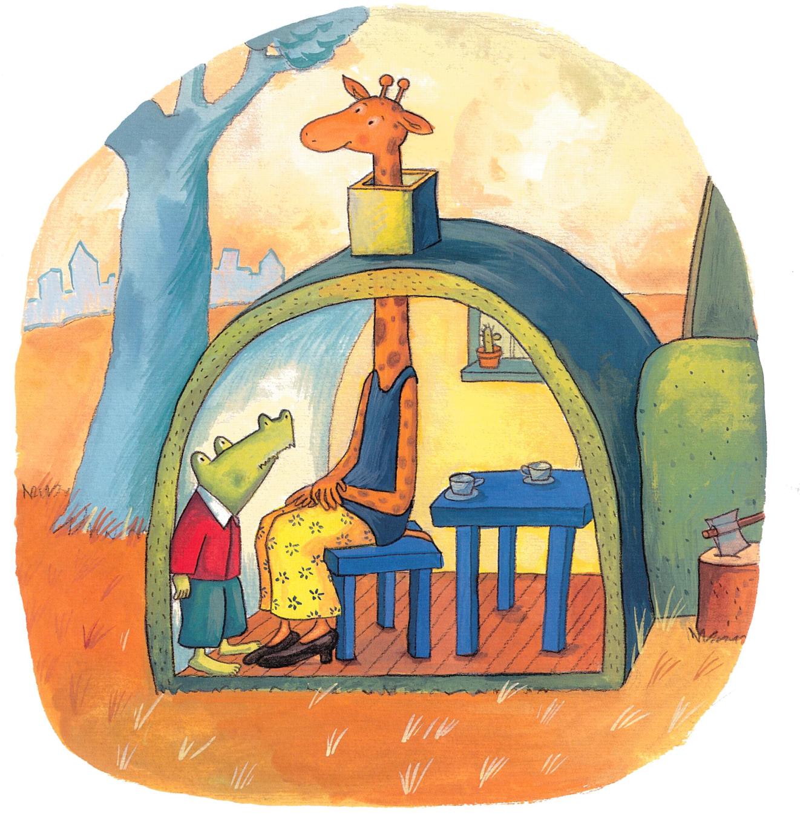
Même chose lorsqu’elle voulait s’assoir confor- table- ment.

Slide 8
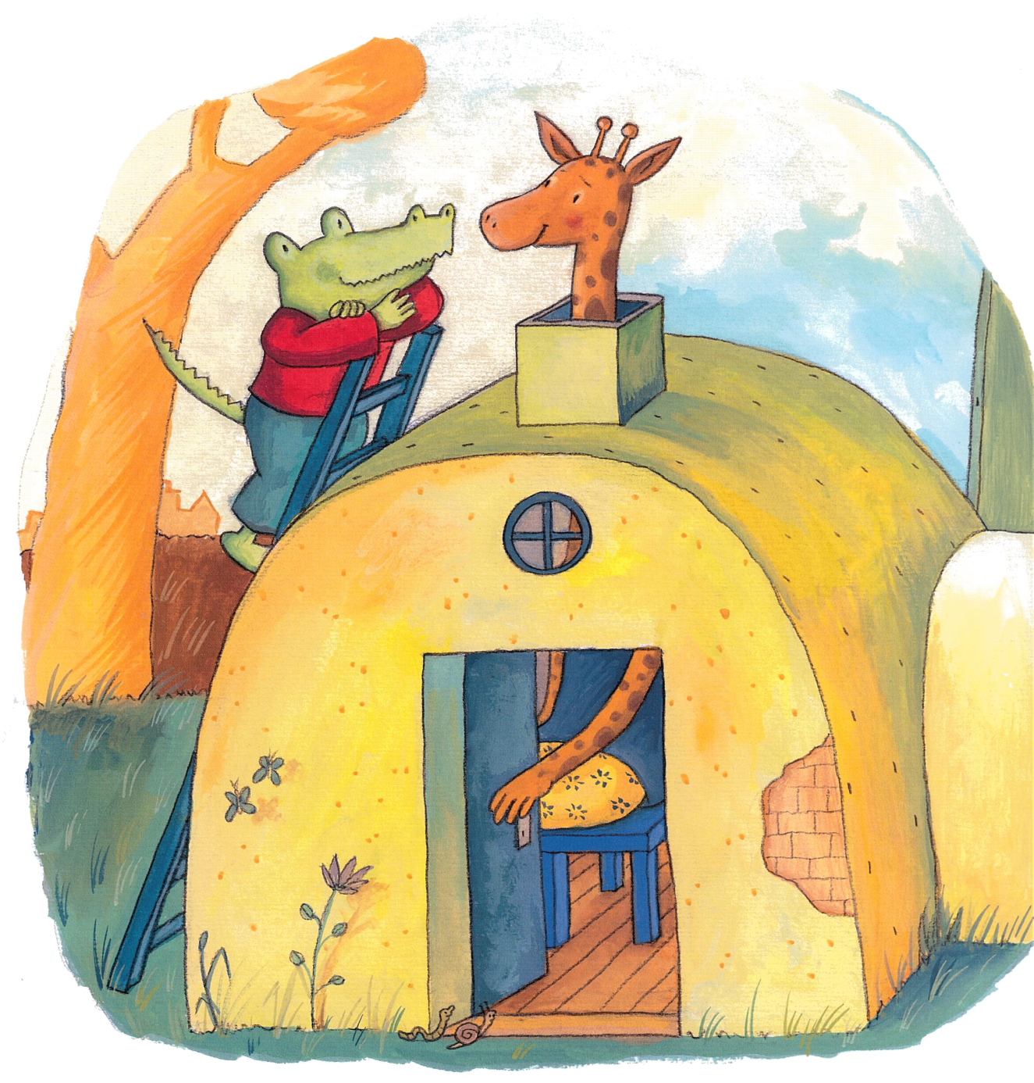
« Allons habiter chez toi », dit un jour le crocodile.
« C’est bien plus simple pour un petit crocodile de vivre dans une grande maison … »

Slide 9
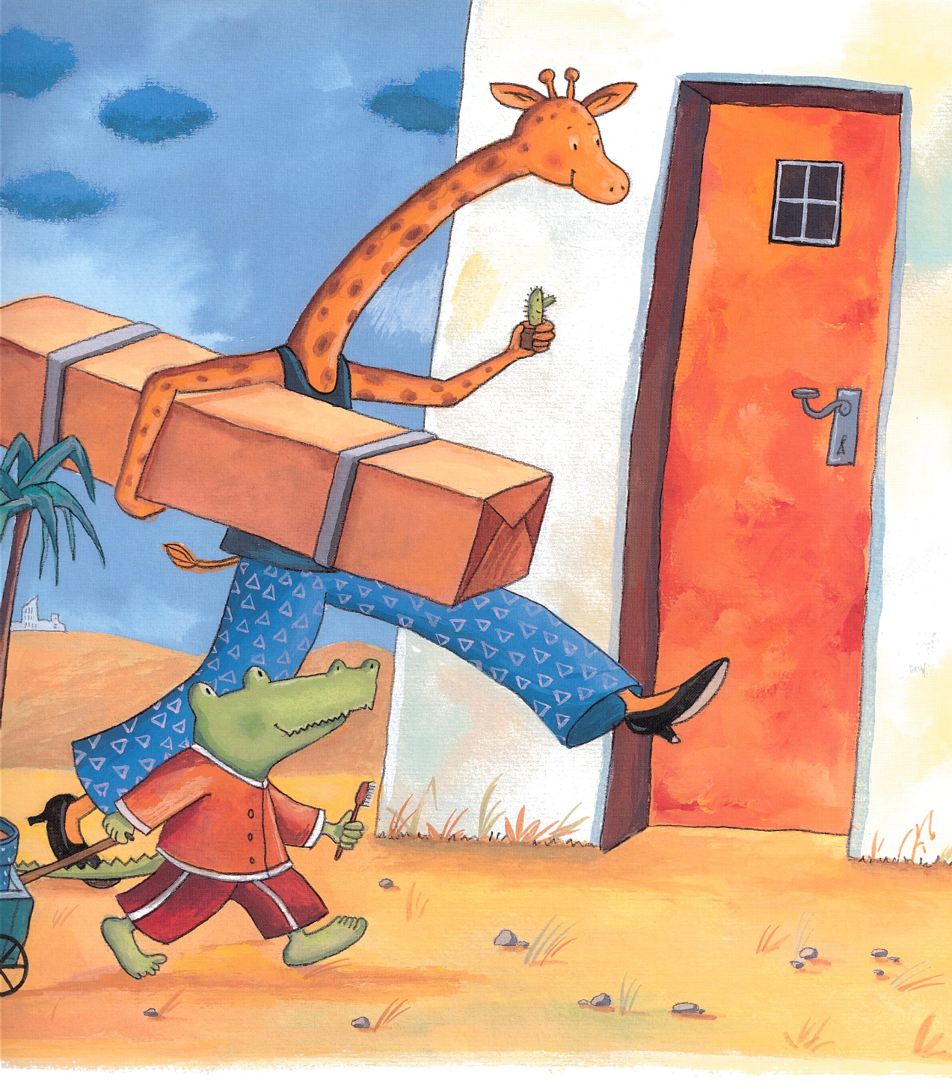
Ils décidèrent donc de s’installer chez la grande girafe, de l’autre côté de la ville …

Slide 10
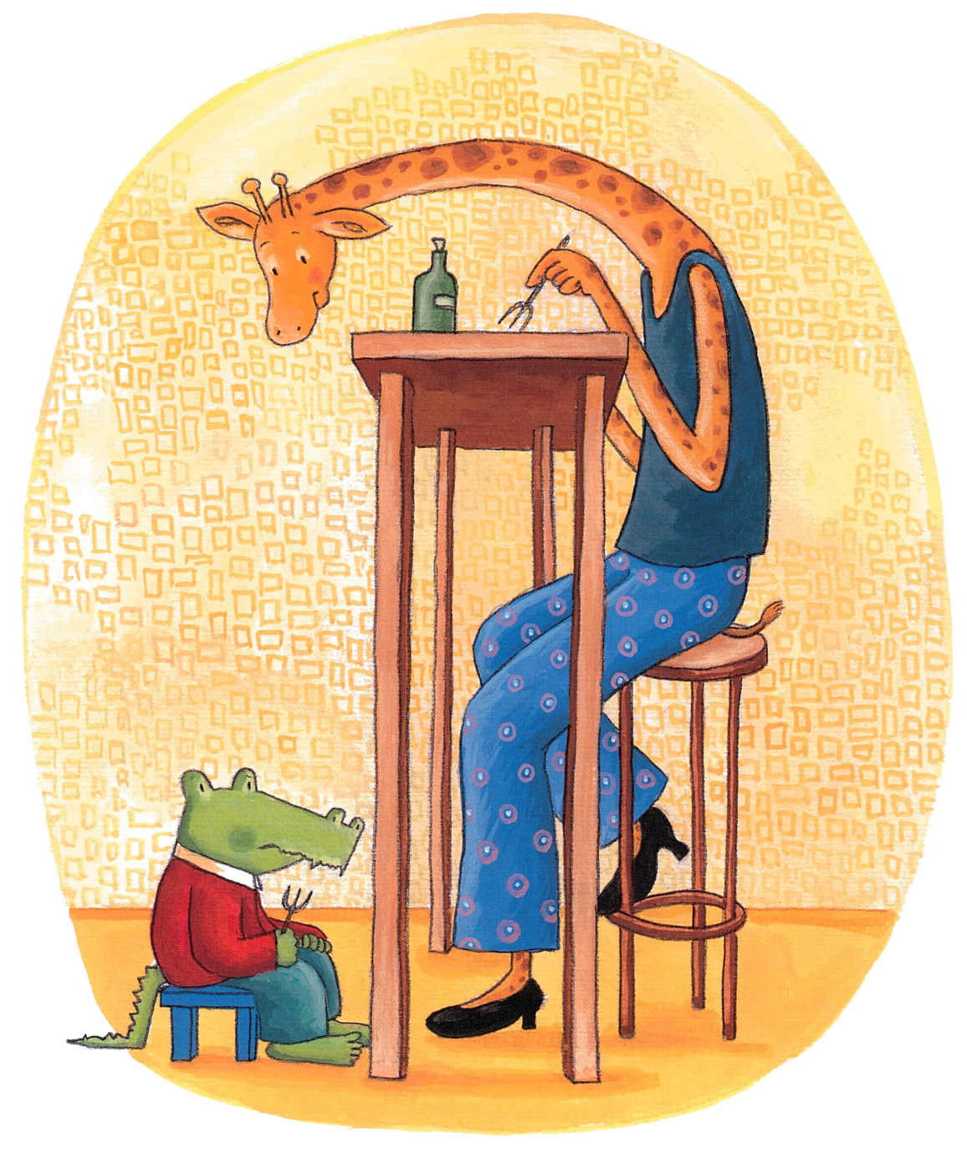
Mais ce n’était pas simple …
Pas simple du tout !
Comment un petit crocodile pouvait-il atteindre une table si haute ?
Peut-être avec une grande chaise ?

Slide 11
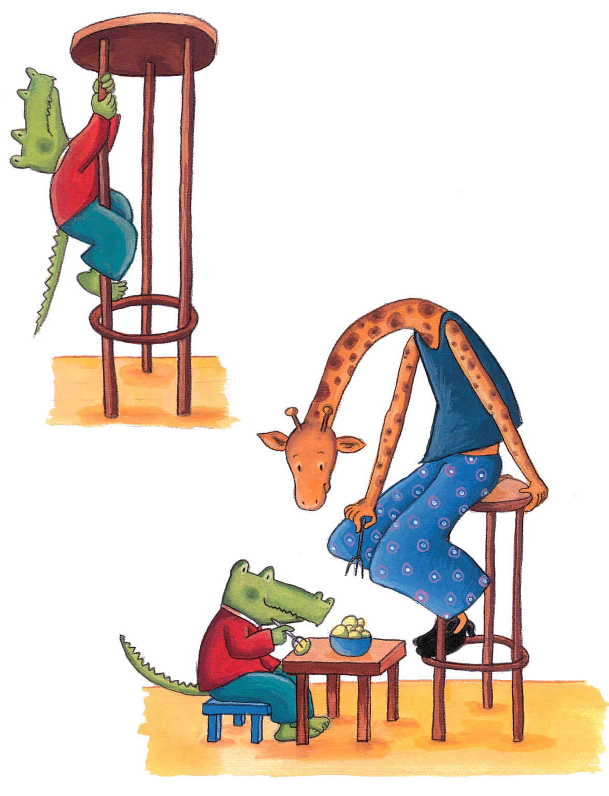
Comment un petit crocodile pouvait-il grimper sur une chaise si haute ?
Peut-être faillait-il une table plus basse …
Mais une table basse, ce n’était pas pratique du tout pour une grande girafe.

Slide 12
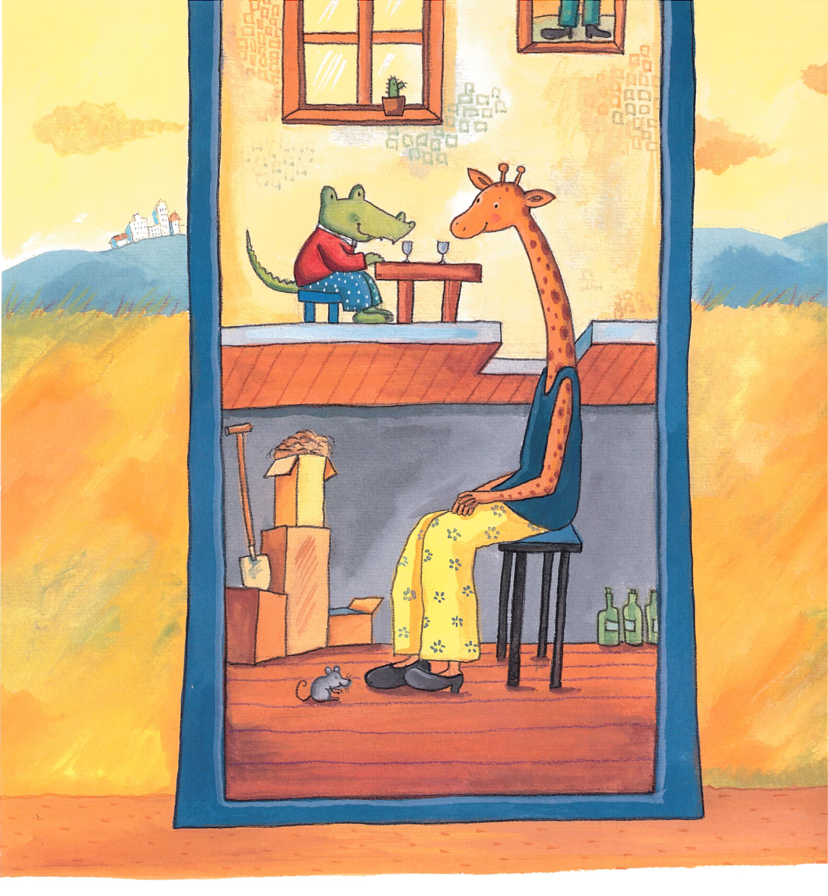
Certes, ils auraient pu percer un trou dans le plancher, et alors la girafe se serait installer dans la cave, avec juste sa tête qui aurait dépassé du sol.
Mais elle aurait eu froid aux pieds, et puis elle aurait été toute coincée !
Non, ce n’était pas non plus une bonne idée …

Slide 13
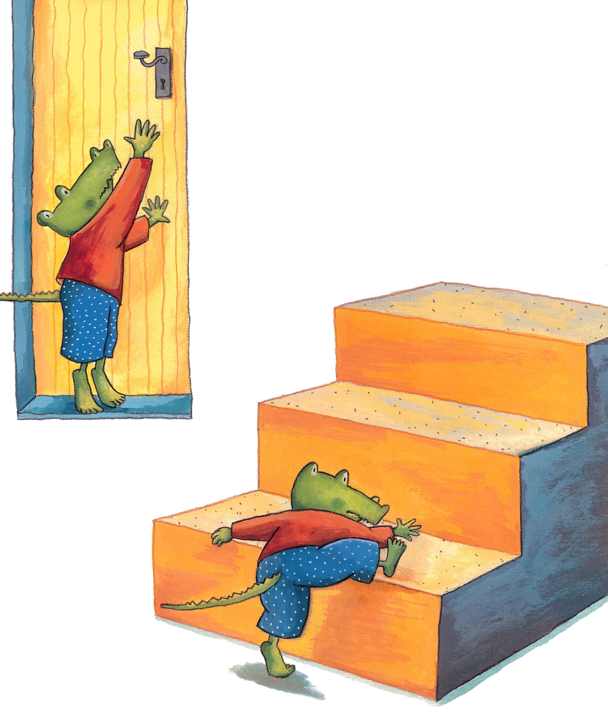
En fait, rien ne fonctionnait vraiment …
La poignée de la porte était hors de portée.
Les marches de l’escalier étaient bien trop hautes.

Slide 14
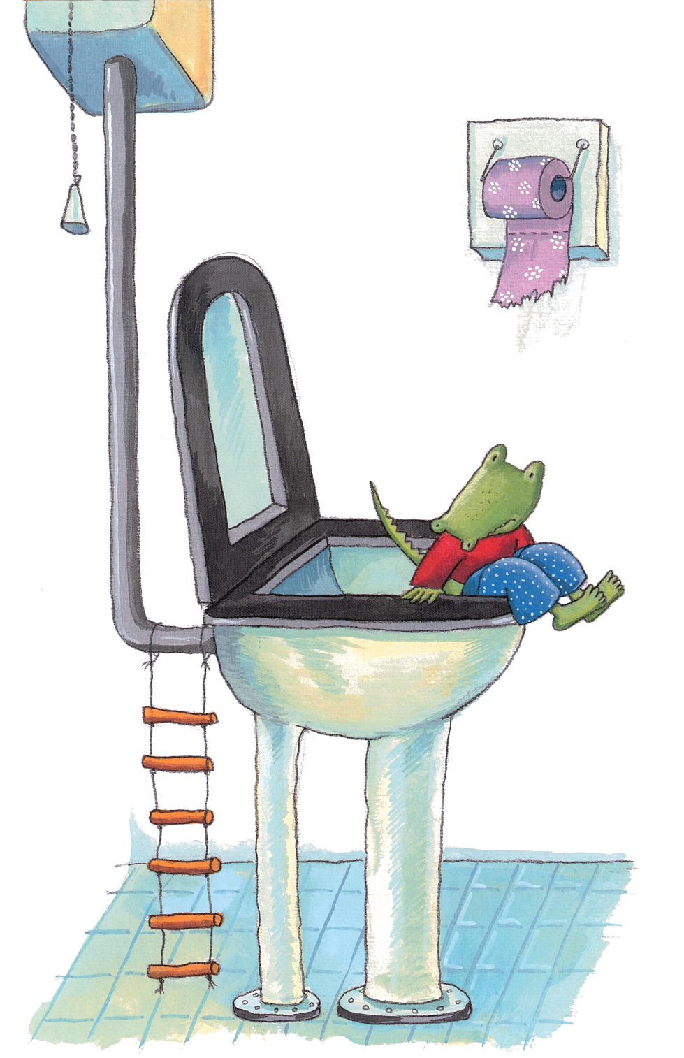
Aller aux toilettes devenait périlleux.

Slide 15
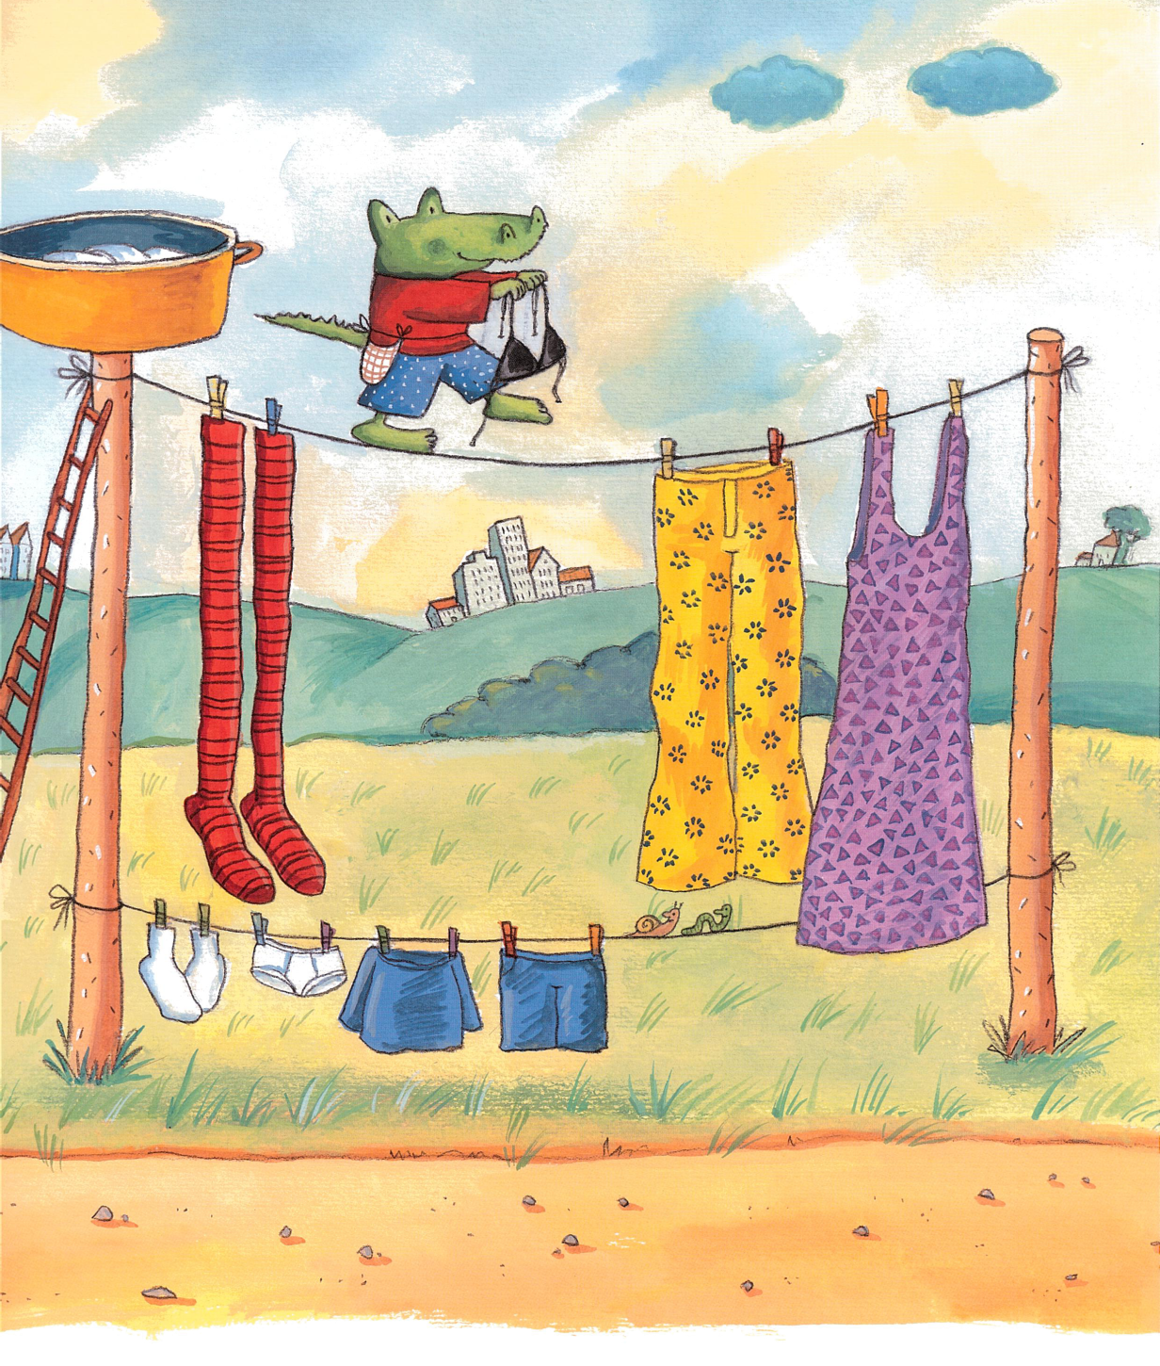
Et étendre les habits, c’était tout un cirque !
Même pour un petit funambule …

Slide 16
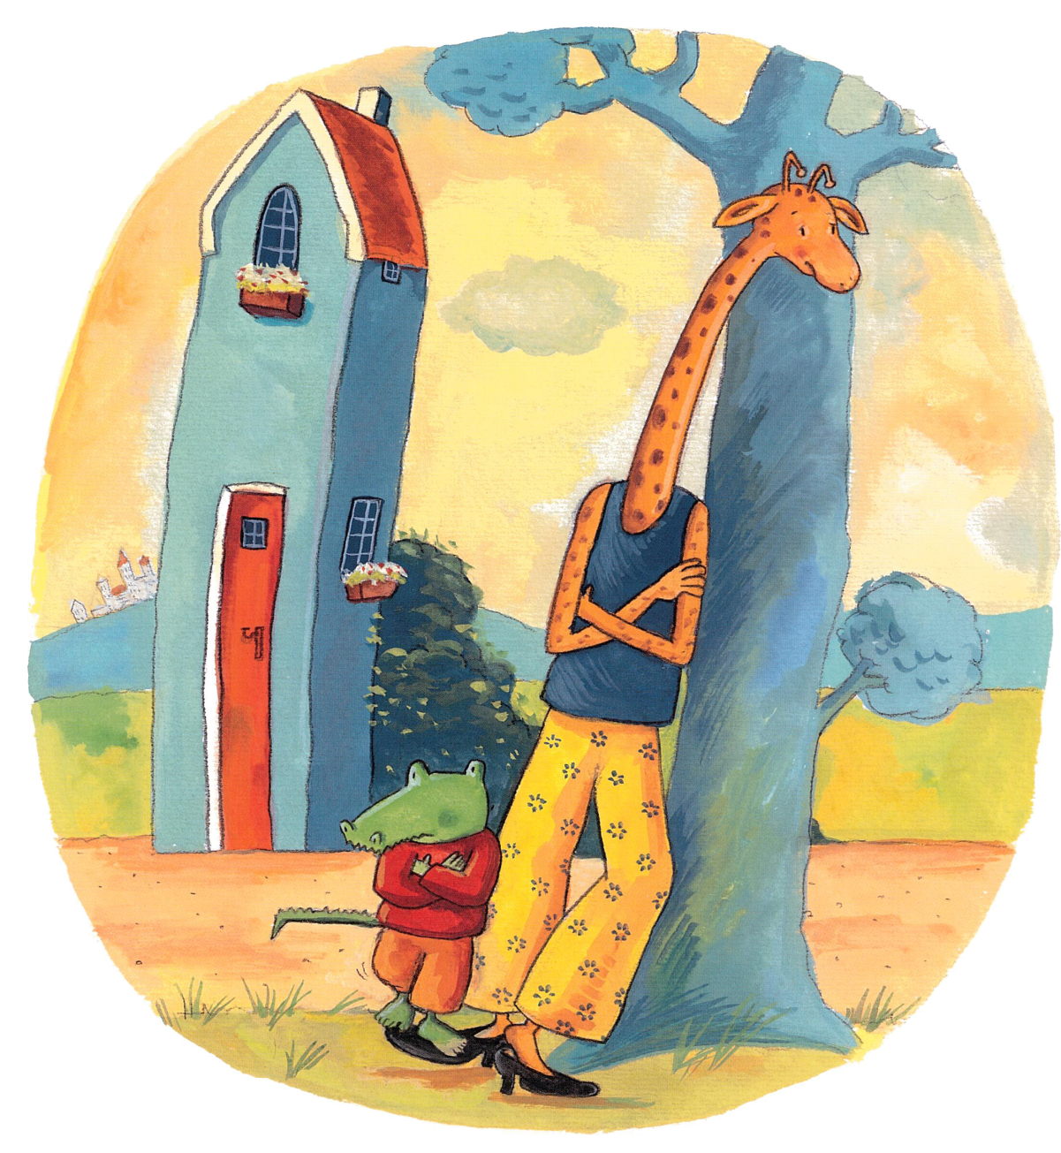
Le tout petit crocodile et la très grande girafe étaient chaque jour un peu plus tristes.
Un crocodile ne saurait supporter une telle situation; et une girafe non plus !
Ça ne pouvait plus durer.

Slide 17
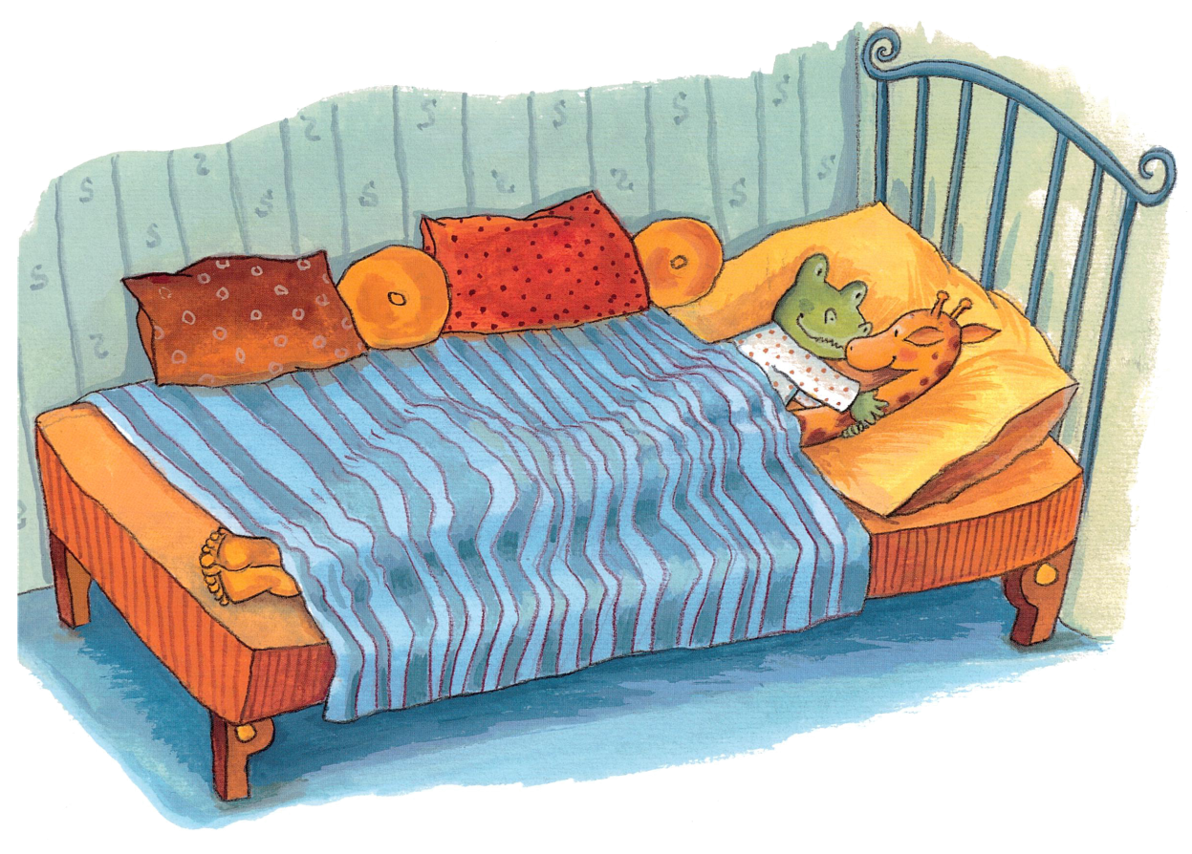
Il y avait un endroit pourtant, où tout se passait merveilleusement bien : c’était le lit.
Là, enfin, ils étaient au même niveau.
Là, ils pouvaient se regarder dans les yeux et se sourire, comme de vrais amoureux, comme si c’était le tout début de l’histoire.
Et c’est au lit qu’ils trouvèrent la solution

Slide 18
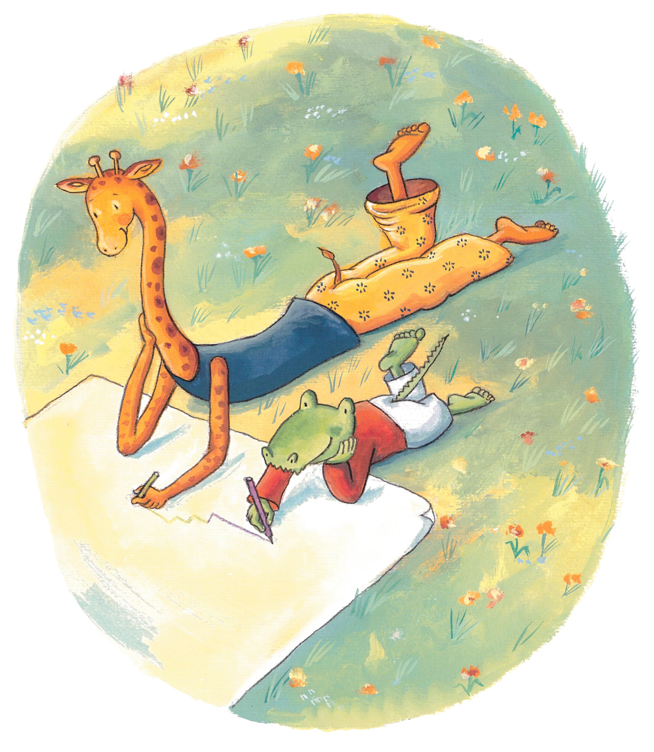
Le lendemain matin – le soleil brillait – , ils se mirent au travail : ils firent des plans

Slide 19
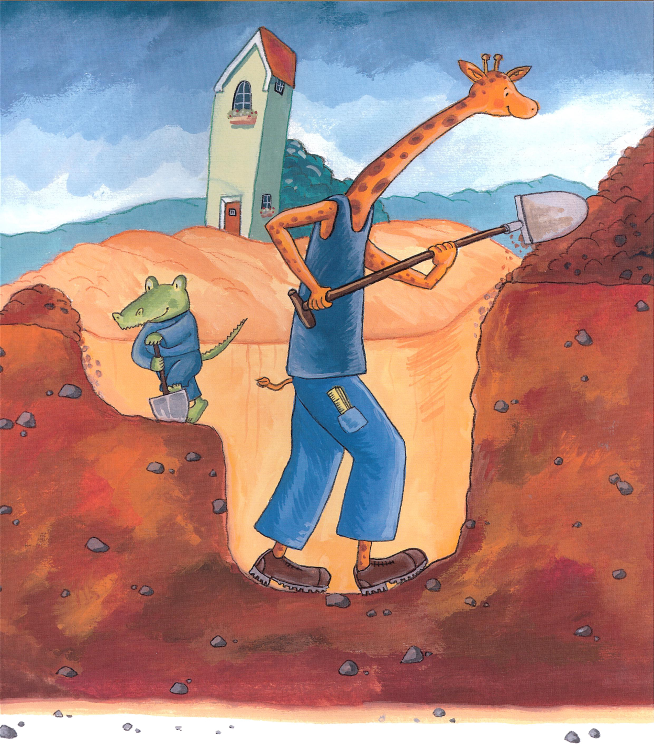
Ils creusèrent un large trou.

Slide 20
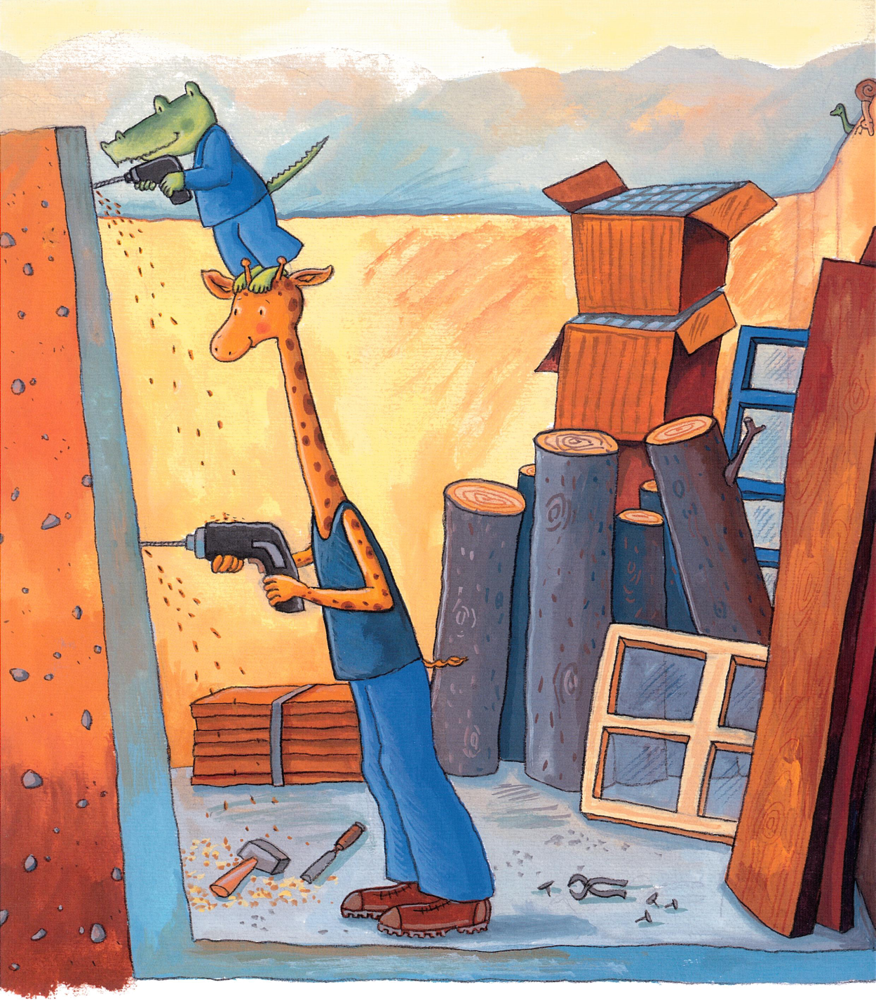
Ils percèrent, ils vissèrent, ils scièrent et collèrent …

Slide 21
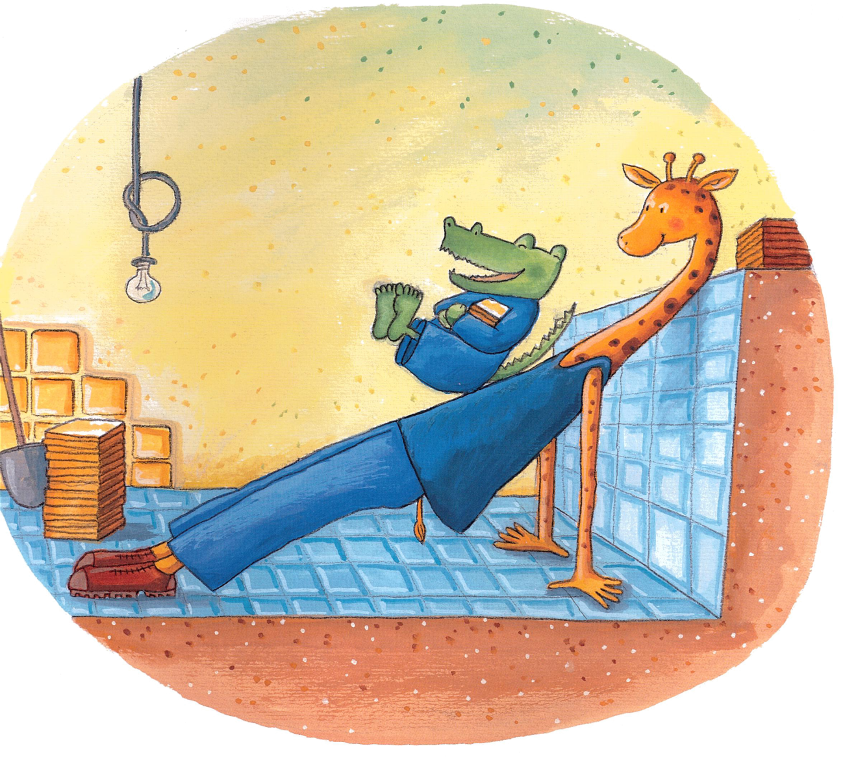
Pour l’occasion, la girafe se fit même toboggan …

Slide 22
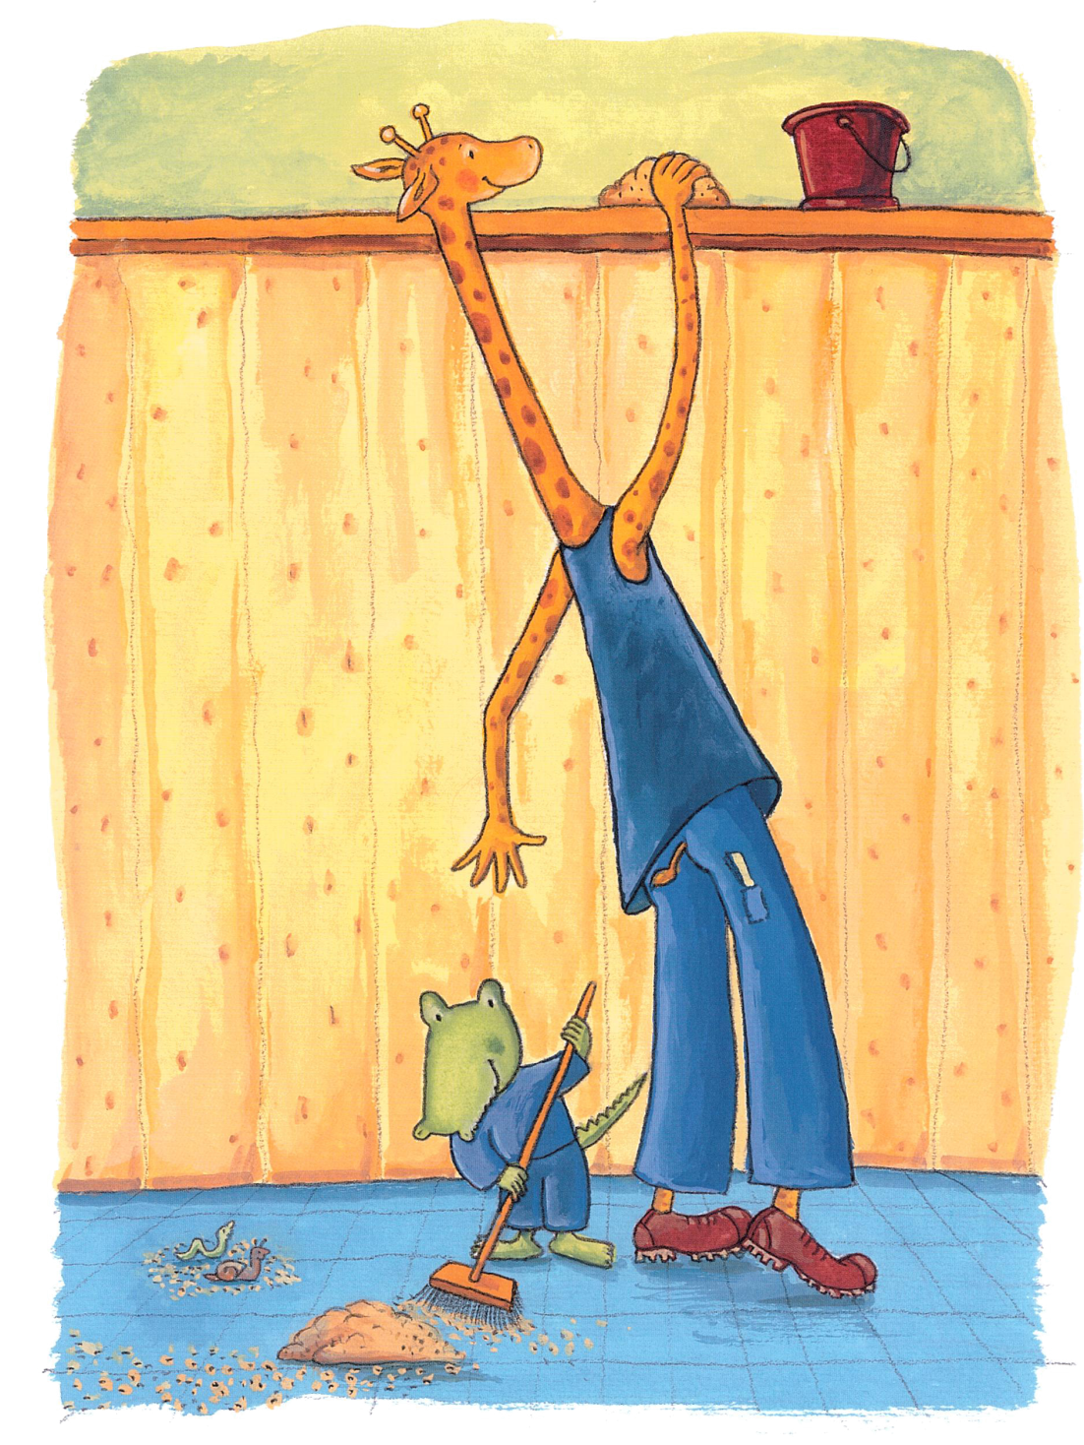
Il ne restait plus qu’à lustrer et nettoyer.

Slide 23

Alors le camion-citerne vint, qui déversa de l’eau.

Slide 24
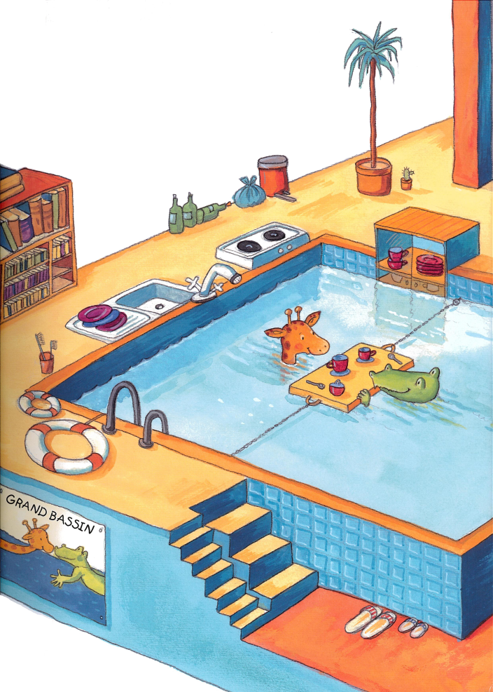
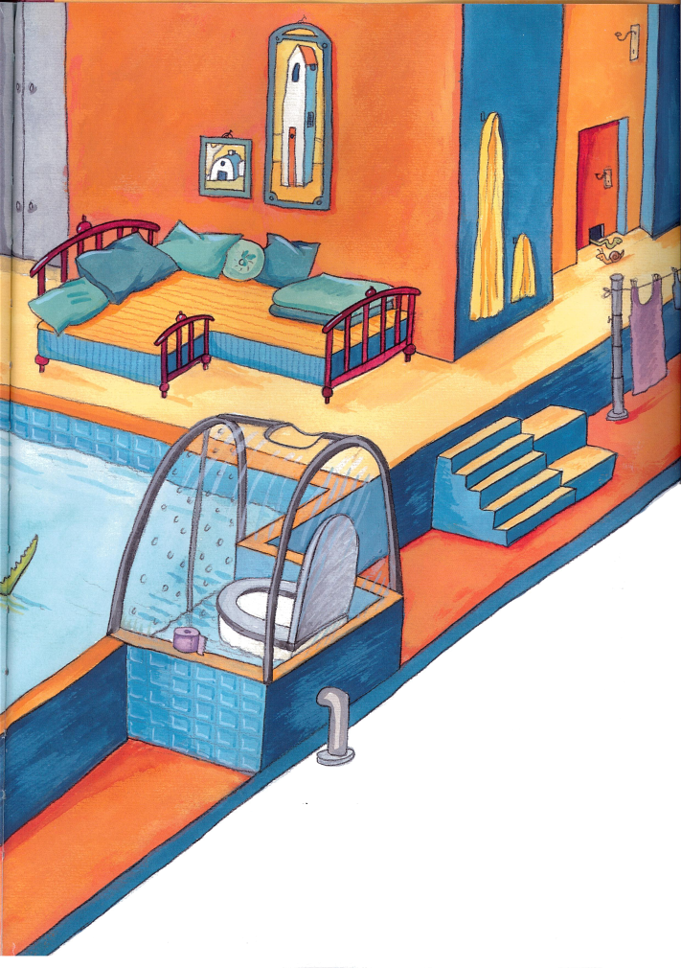
Et voilà! Le petit crocodile et la grande girafe avait choisi: ils vivraient dans une piscine !
Dans l’eau, tout était simple : ils étaient toujours au même niveau, Ils pouvaient se regarder dans les yeux et se sourire, comme de vrais amoureux, comme au début de leur histoire …

Slide 25

Voici une girafe. Elle est immense. Voici un crocodile. Il est tout petit.
Ils ont très exactement deux mètres quarante-trois de différence.
Et malgré ça, ils sont très amoureux l’un de l’autre … et ils ont très envi de vivre ensemble.
Ils décident alors de s’installer dans la petite maison du petit crocodile.
Mais ce n’est pas une bonne idée …
Pas une bonne idée du tout.
[Ce texte présenté au dos est identique à celui des premières pages]

Slide 26
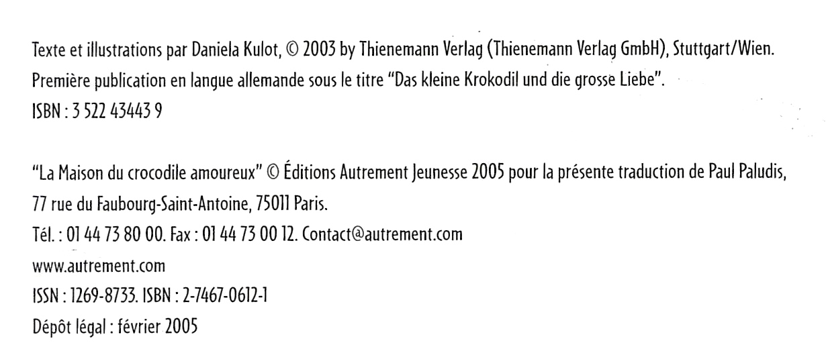


Montage réalisé par René Gélinas pour les élèves de l’école de L’Étoile (Lévis) le 8 février 2016
pour des fins d’animation de le lecture et du livre dans les classes du préscolaire.

